Slide 1
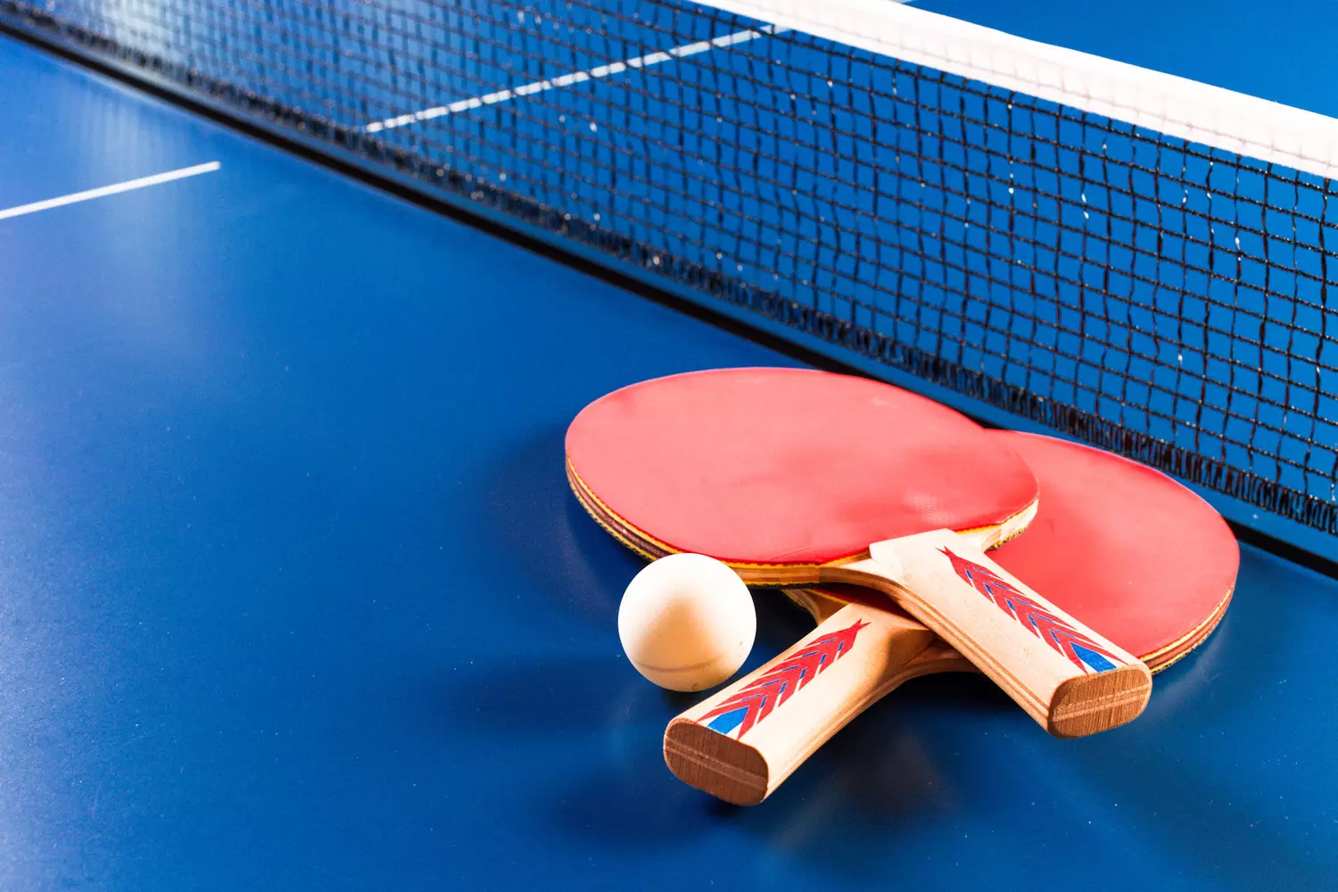
PingPulse
“Joue même sans amis!!!”
Yanis TAOUIL
Louis BARTHEZ

Slide 2
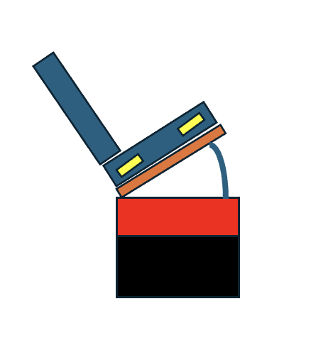
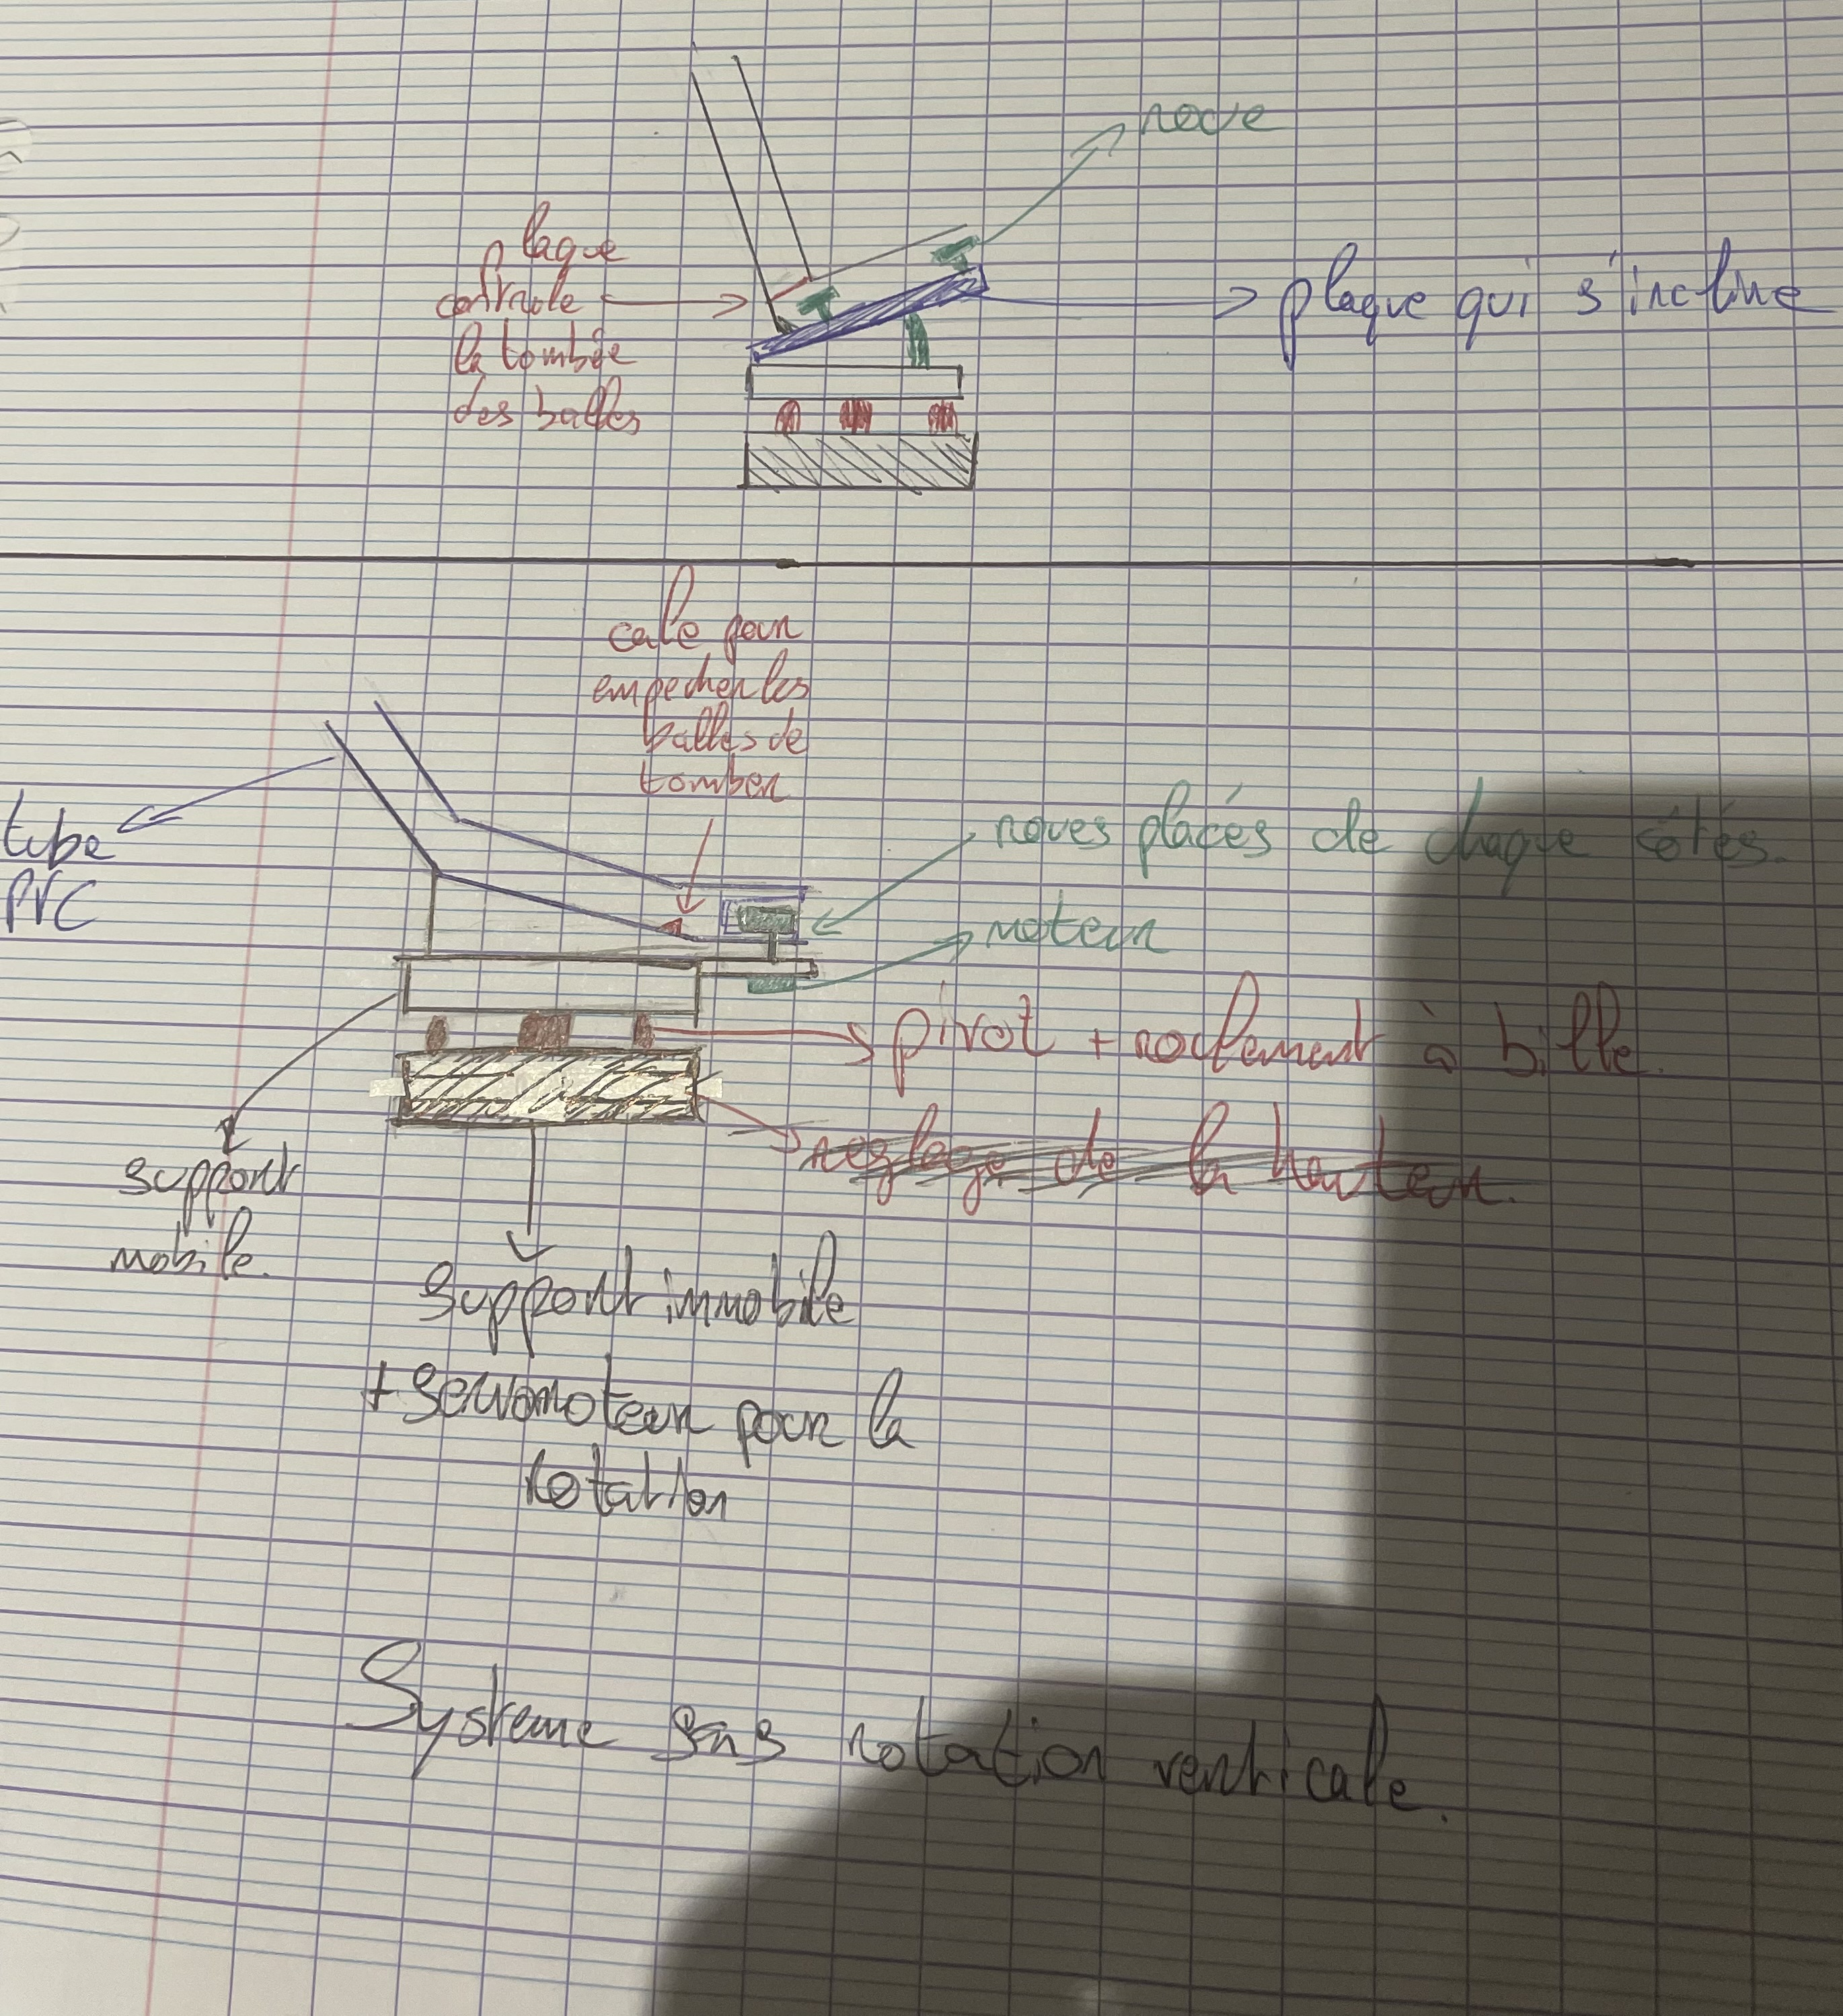
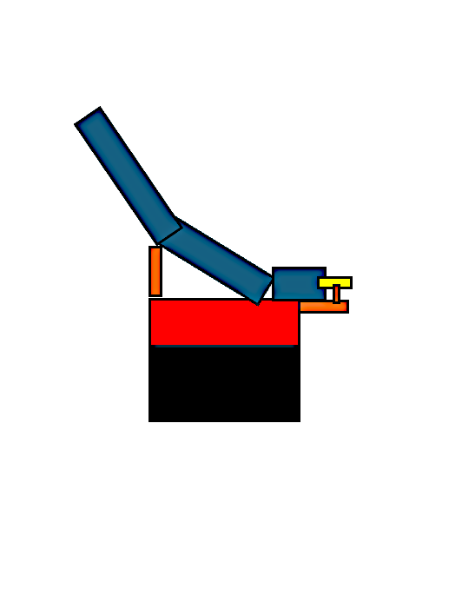
Plan 1
Plan 2
PREMICES
-Mouvements horizontaux et verticaux
-Plus de précision
-Plus difficile à construire
-Mouvements horizontaux seulement
-Moins de précision
-Plus facile à construire

Slide 3
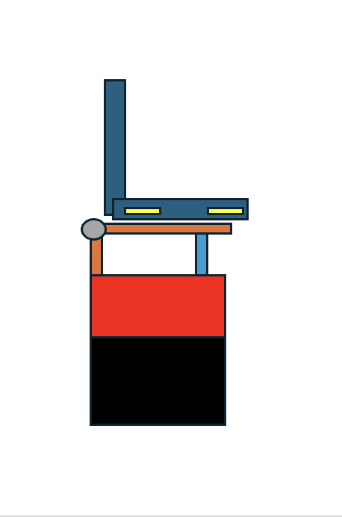
PREMICES
Plan 1
Plan 2
-Mouvements horizontaux et verticaux
-Plus de précision
-Plus difficile à construire
-Mouvements horizontaux seulement
-Moins de précision
-Plus facile à construire

Slide 4
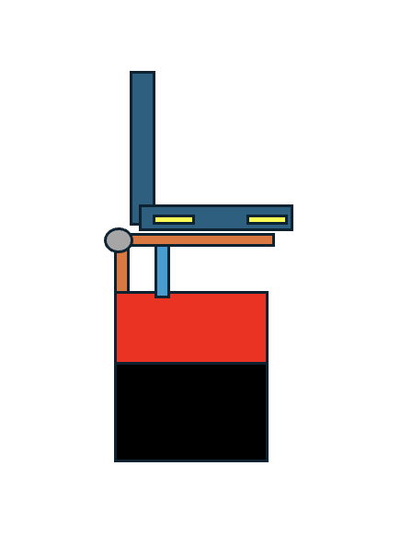
PREMICES
Plan 2
Plan 1
Planche en bois
charnière
Support en bois
Servomoteur +
crémaillère
-Mouvements horizontaux et verticaux
-Plus de précision
-Plus difficile à construire
-Mouvements horizontaux seulement
-Moins de précision
-Plus facile à construire

Slide 5
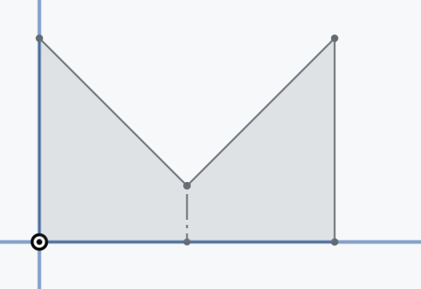
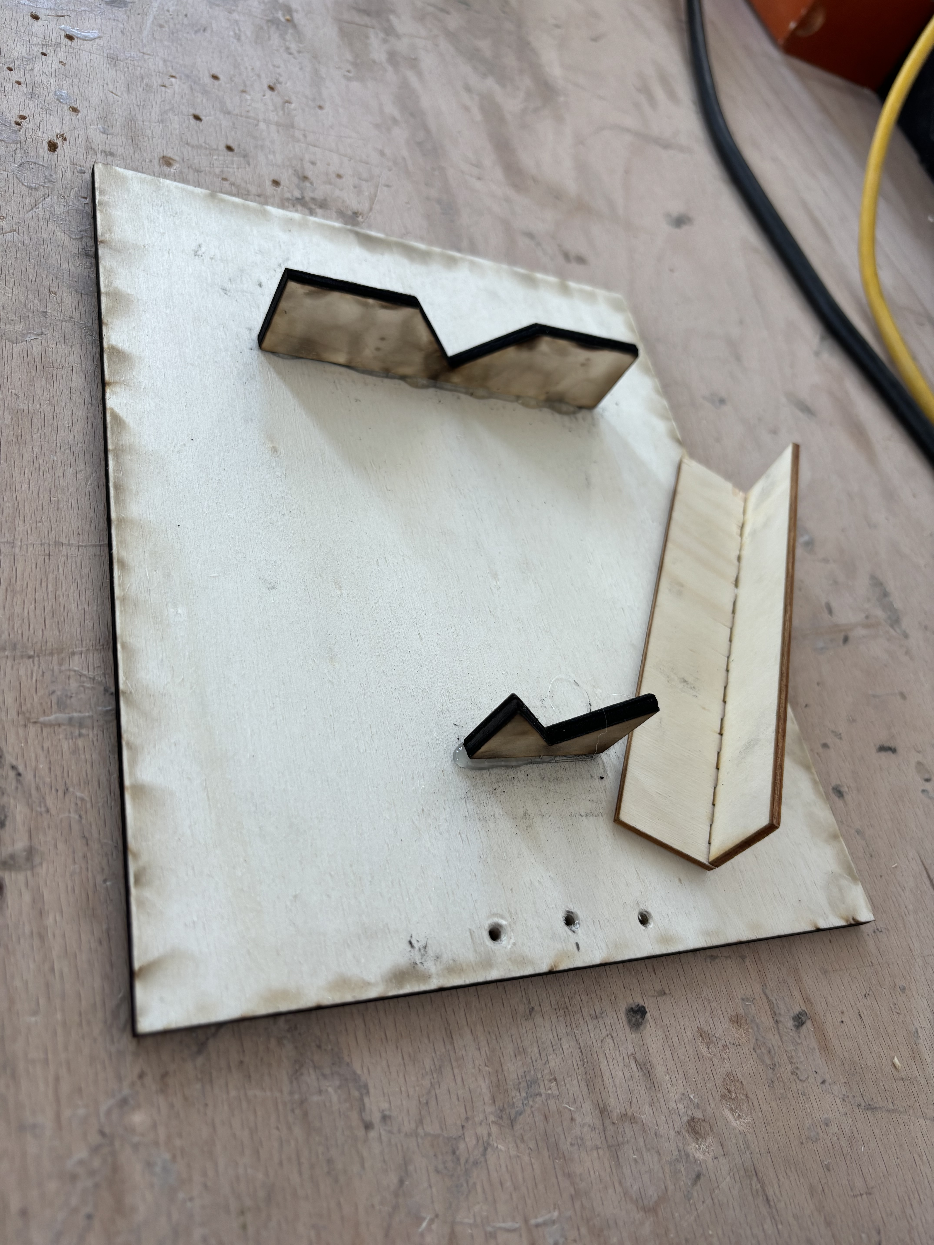
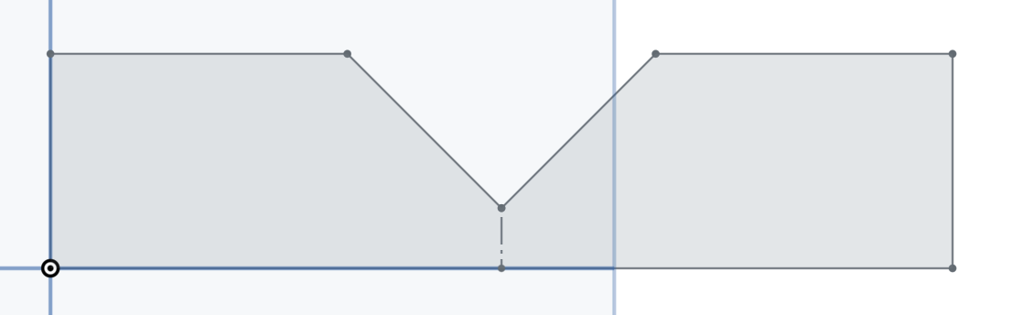
PREMICES
CANON
Plan 2
-Mouvements horizontaux et verticaux
-Plus de précision
-Plus difficile à construire
-Mouvements horizontaux seulement
-Moins de précision
-Plus facile à construire

Slide 6
CANON

Slide 7
RESERVOIR
CANON

Slide 8
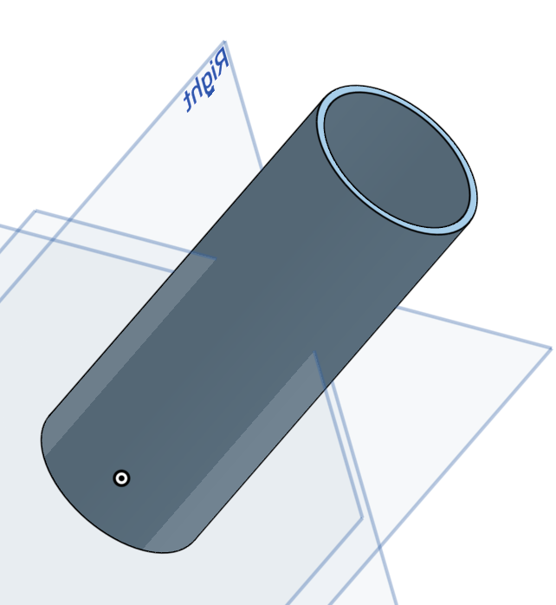
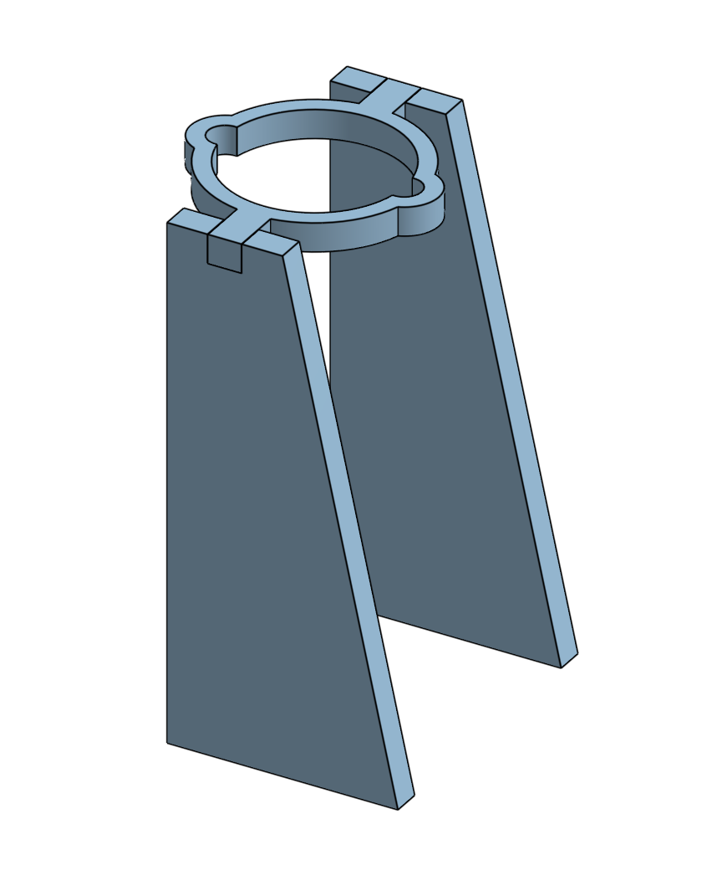
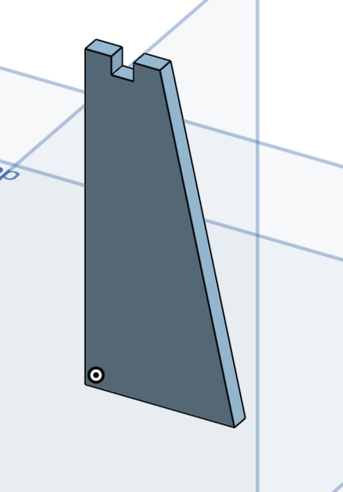
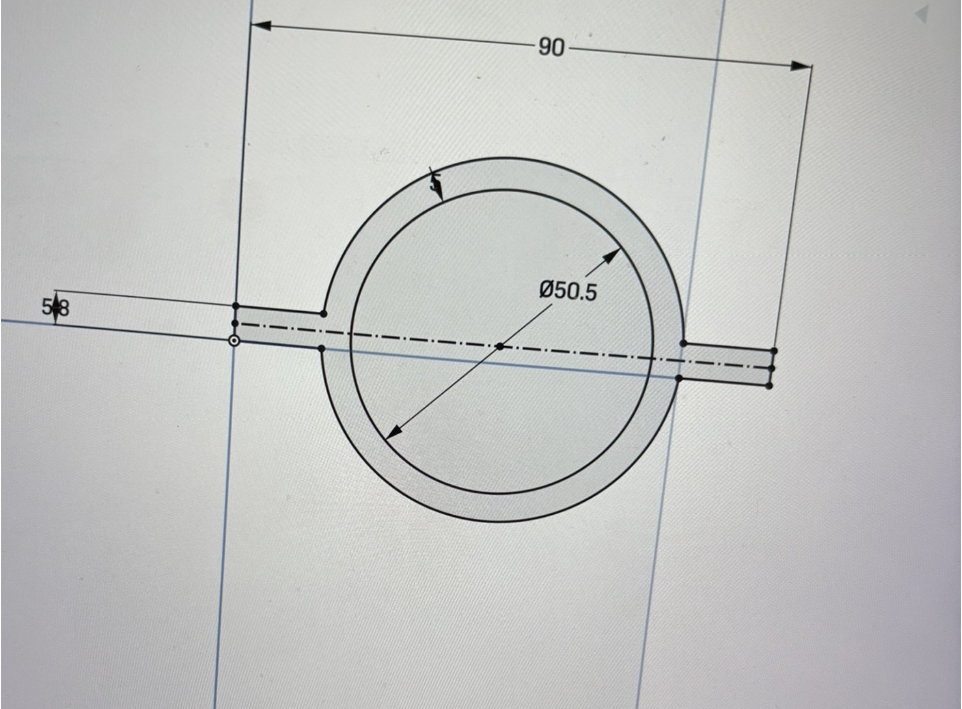
CANON
RESERVOIR

Slide 9
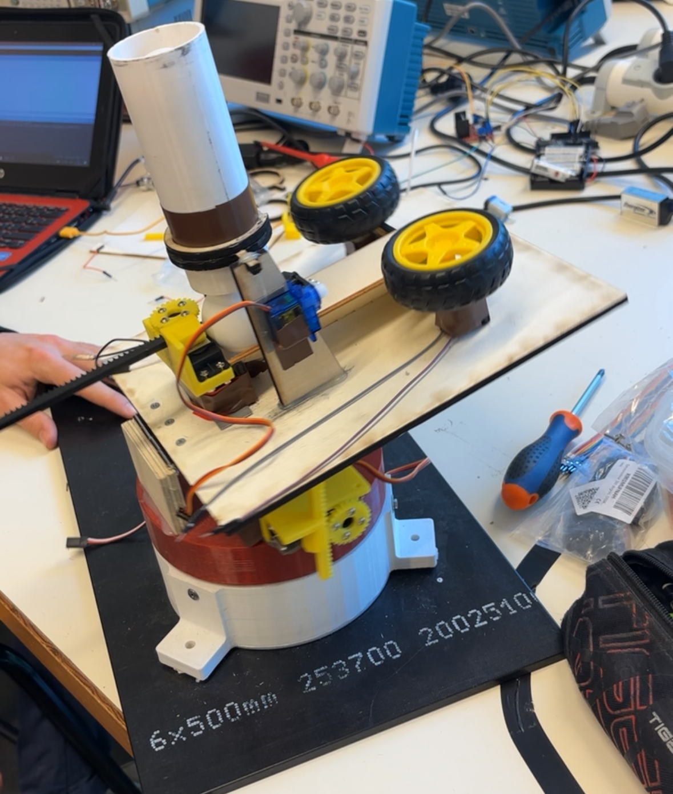
RESULTAT
FINAL

